Slide 1
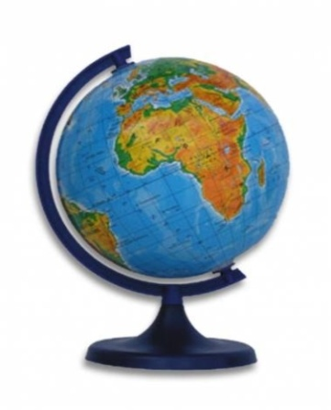
Элективный курс «Актуальные вопросы Государственной итоговой аттестации по географии»
(разбор заданий занятия
«Особенности природы России»)
Автор: Смирнова Лариса Владимировна

Slide 2
Какое из перечисленных морей, омывающих побережье России, является внутренним?
1) Балтийское
2) Охотское
3) Баренцево
4) Восточно - Сибирское
Внутренние моря — моря, большей частью закрытые от сообщения с океаном, которым присущ ограниченный (по сравнению с окраинными морями) водообмен с Мировым океаном. Окраинные моря — это моря, которые характеризуются свободным сообщением с океаном и, в ряде случаев, отделённые от них цепью островов или полуостровами.
Вспомните, какое море называют внутренним, а какое окраинным?
Найдите на карте России моря, сделайте вывод
правильный ответ

Slide 3
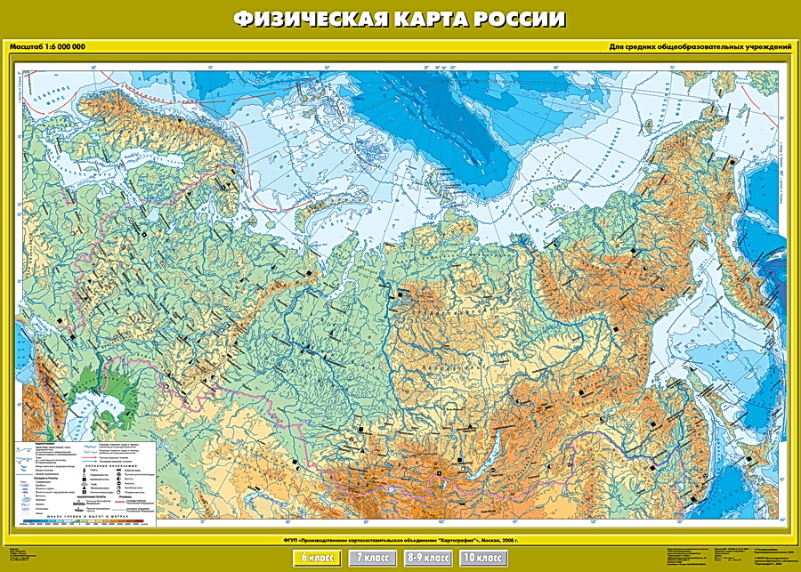
Восточно-Сибирское
Балтийское
Баренцево
Охотское

Slide 4
В каком из перечисленных регионов России зимы наиболее холодные?
1) Иркутская область
2) Калининградская область
3) Республика Татарстан
4) Ростовская область
Найдите на климатической карте объекты
(8 класс). В каких климатических поясах и климатических областях находятся объекты?
правильный ответ

Slide 5
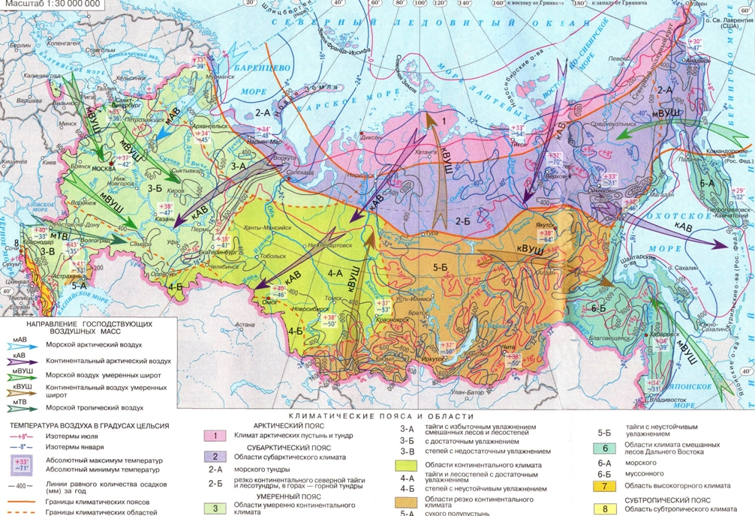
Калининградская область
Республика Татарстан
Ростовская область
Иркутская область

Slide 6
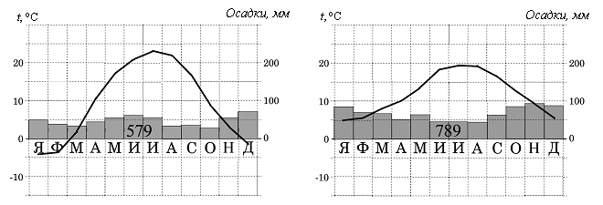
Используя климатические карты атласа, определите, климат какого из перечисленных городов показан на климатограмме Х.
Климатограмма X | Климатограмма Z
1) Ростов – на – Дону
2) Петрозаводск
3) Сыктывкар
4) Архангельск
Вспомните правила чтения климатограммы
Найдите нужную климатограмму. Рассмотрите годовой ход температур и количество осадков
правильный ответ

Slide 7
Количество
осадков по месяцам
Шкала
температуры
Шкала
осадков
Годовой ход
температуры
Годовое
количество
осадков
Месяцы года

Slide 8
В каком из перечисленных регионов России средняя температура воздуха в июле самая высокая?
1) Оренбургская область
2) Псковская область
3) Республика Карелия
4) Ненецкий АО
От географического положения. Наибольшее количество солнечной радиации поступает на поверхность в южных районах нашей страны, поэтому именно там наблюдаются самые высокие температуры воздуха.
От каких факторов зависят июльские температуры воздуха?
правильный ответ

Slide 9
В каком из перечисленных городов России среднегодовое количество атмосферных осадков наибольшее?
1) Омск
2) Якутск
3) Оренбург
4) Сочи
От каких факторов зависит наибольшее количество осадков?
От близости к океану или морю, типа климата
правильный ответ

Slide 10
Мы проехали от Средиземного моря до побережья Бискайского залива. И вот, наконец, конечный пункт нашего путешествия – город Ла-Рошель. В нём расположен порт прогулочных яхт. По узким улочкам мы проехали туда. Был тёплый летний день. Дул лёгкий бриз. Водное пространство залива было заполнено яхтами.
Для какого из перечисленных городов России характерны морские бризы?
1) Чита
2) Псков
3) Новороссийск
4) Челябинск
Бриз — ветер, который дует на побережье морей и больших озёр. Направление бриза меняется дважды в сутки: дневной бриз дует с моря на разогретое дневными лучами Солнца побережье. Ночной бриз имеет обратное направление.
Вспомните что такое бриз. Где мы можем наблюдать подобное явление?
правильный ответ

Slide 11
Почвы какого из перечисленных регионов обладают более высоким природным плодородием?
1) Воронежская область
2) Вологодская область
3) Республика Карелия
4) Пермский край
Какие почвы являются самыми плодородными? Сопоставьте почвенную карту (8 класс) с административной.
правильный ответ

Slide 12
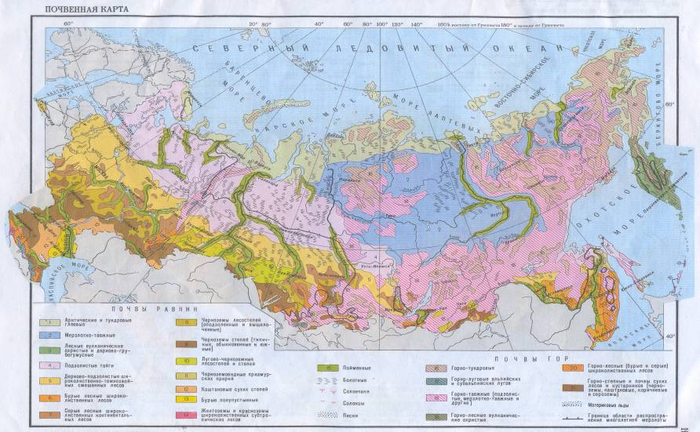
Самые плодородные почвы – это чернозёмы
Карелия
Вологодская область
Пермский край
Воронежская

Slide 13
Для почв какой природной зоны России характерен наиболее мощный гумусовый горизонт?
1) смешанные леса
2) степь
3) тайга
4) тундра
Гумус – это перегной. Самый мощный горизонт образуется, где растительного опада
больше всего.
Вспомните, что такое гумус. Где он может быть самым мощным?
правильный ответ

Slide 14
В каком из перечисленных регионов России площадь болот и заболоченных территорий наибольшая?
1) Оренбургская область
2) Ростовская область
3) Республика Калмыкия
4) Тюменская область
Западно-Сибирская
равнина
Вспомните самую заболоченную территорию России
Какой из указанных регионов находится на этой территории?
правильный ответ

Slide 15
Какая из перечисленных рек России разливается летом во время муссонных дождей?
1) Амур
2) Волга
3) Дон
4) Печора
Ветер, дважды в год меняющий своё направление. Летом дует с океана на сушу и приносит большое количество осадков, зимой дует с суши на океан
Что такое муссон?
Найдите реку, расположенную в муссонном типе климата
правильный ответ

Slide 16
Какой из перечисленных портов Северного морского пути является незамерзающим?
1) Мурманск
2) Анадырь
3) Тикси
4) Хатанга
Вспомните основную причину по которой порт не будет замерзать зимой
правильный ответ

Slide 17
Тёплое течение
Мурманск

Slide 18
В какой из перечисленных горных систем количество высотных поясов наибольшее?
1) Урал
2) Кавказ
3) Верхоянский хребет
4) Саяны
От высоты гор – чем горы выше, тем набор поясов больше. От географического положения – чем южнее – тем набор поясов больше
Вспомните, от каких факторов зависит количество высотных поясов в горах?
правильный ответ

Slide 19
На территории какого из перечисленных субъектов Российской Федерации наблюдаются полярные день и ночь?
1) Мурманская область
2) Ханты-Мансийский АО
3) Пермский край
4) Сахалинская область
На территории за полярным кругом
На какой территории можно наблюдать полярные день и ночь?
На политико -административной карте найдите полярный круг и указанные субъекты
правильный ответ

Slide 20
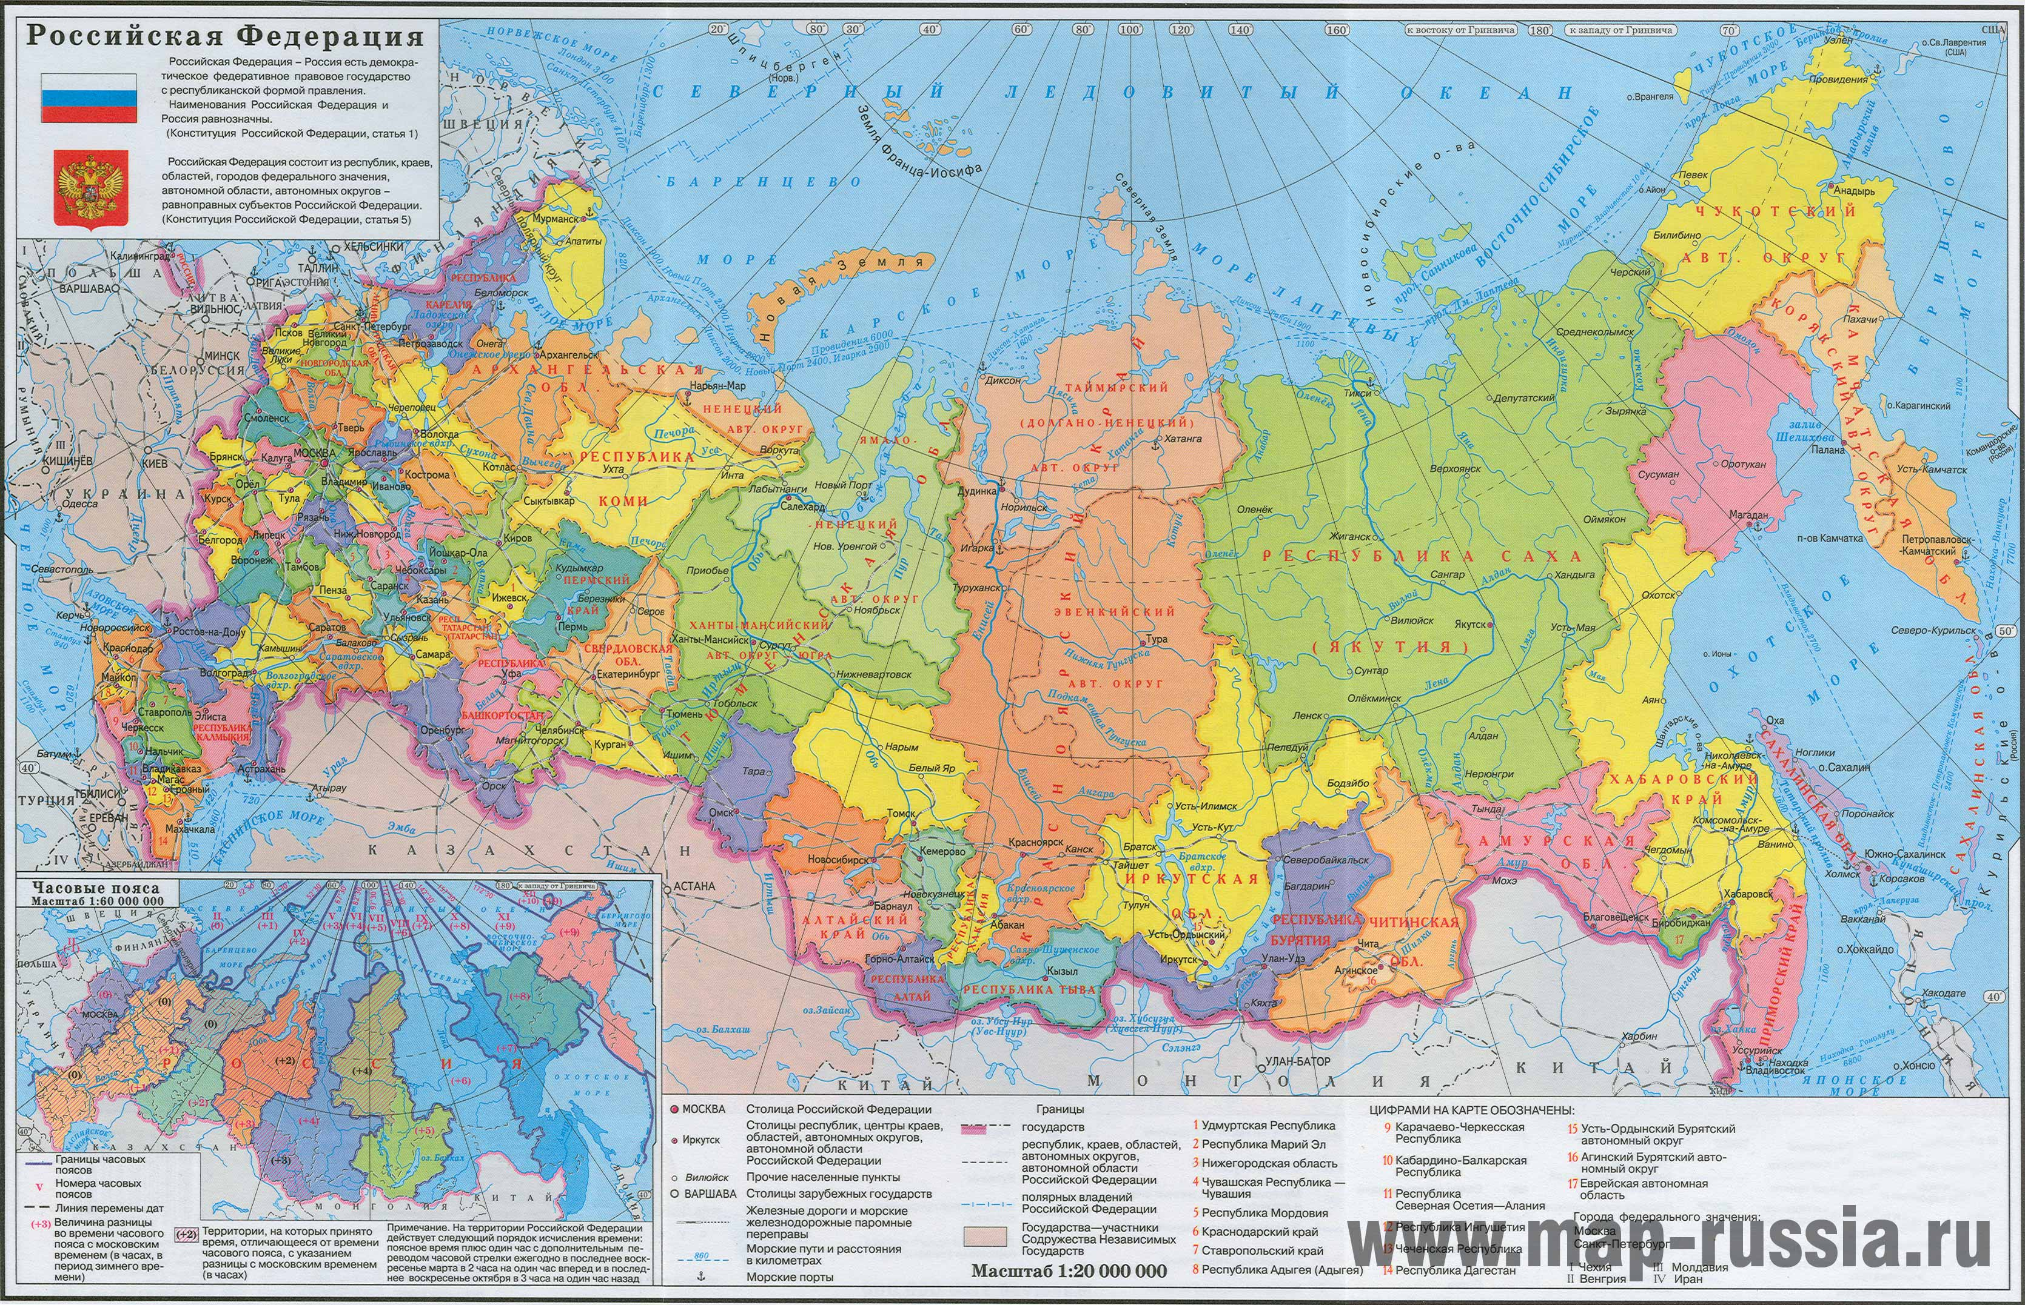
Мурманская область
Пермский край
Ханты-Мансийский АО
Сахалинская область

